Slide 1
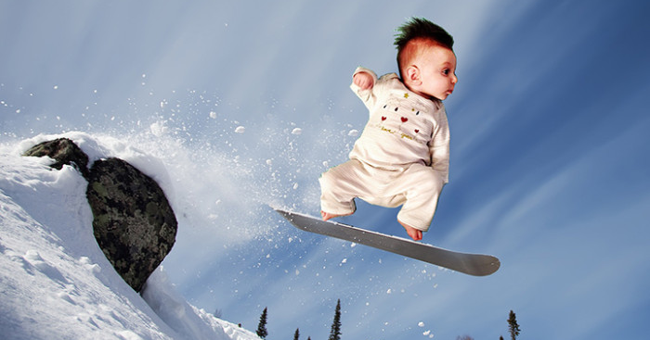
Norepinefrina en Shock Séptico
Int. Guarda
Docente: Dr. Flores
Marzo 2018

Slide 2
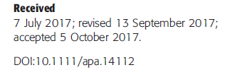

Slide 3
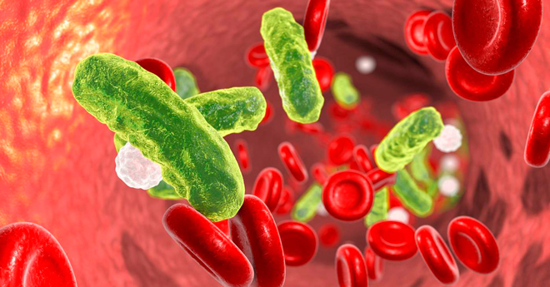
Introducción y definiciones; Sepsis.
Condición sistémica de origen bacteriano, viral o fúngico que está asociada con cambios hemodinámicos y otras manifestaciones clínicas que resultan en morbilidad y mortalidad sustancial. Dentro de los primeros 28 días**
No existe un consenso acerca de la definición de sepsis neonatal.
Neonatal sepsis Shane, Andi L et al. The Lancet , Volume 390, Issue 10104 , 1770 - 1780
Notes:
Dentro de los primeros 28 días. Aunque puede cambiar si es prematuro. Definición de sepsis es más clíncia

Slide 4
Introducción y definiciones: Shock
Incapacidad del sistema circulatorio para mantener el adecuado suministro de oxígeno y otros nutrientes a los tejidos, con consiguiente disfunción celular.
Existen varios tipos de Shock→ Distributivo.
Actual manejo es en base a recomendaciones de expertos.
Alejandro donoso, Shock séptico en pediatría I. Enfoque actual en el diagnóstico y tratamiento, Rev Chil Pediatr 2013; 84 (5): 484-498
Notes:
En síntesis shock séptico es sepsis + disfunción cardiovascular.

Slide 5
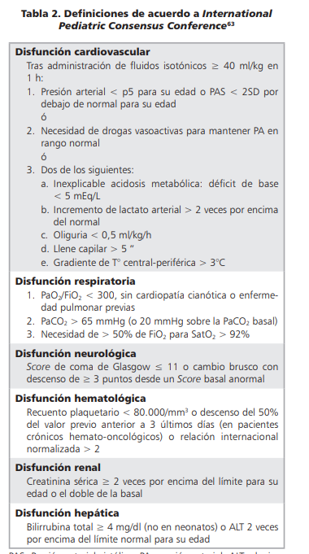
Alejandro donoso, Shock séptico en pediatría I. Enfoque actual en el diagnóstico y tratamiento, Rev Chil Pediatr 2013; 84 (5): 484-498

Slide 6
Epidemiología y Situación actual
Tasa de ingreso UCIN 1,3%
Mortalidad de 40%→Aún mayor en RNPT.
No existen guías de manejo→ Nivel de evidencia tipo 5.

Slide 7
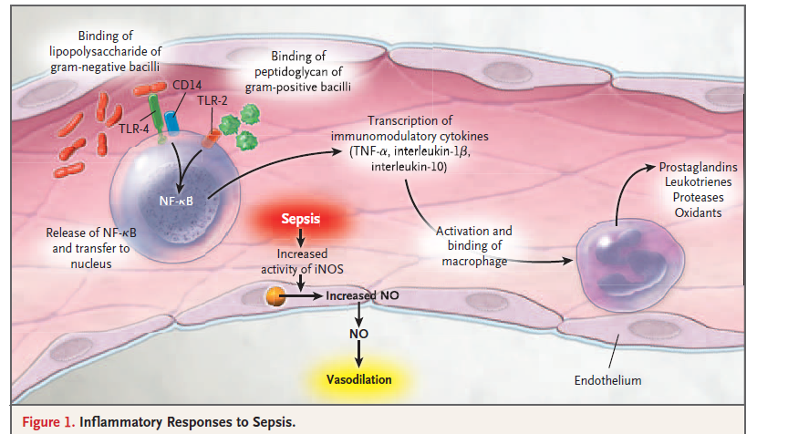
Fisiopatología: Sepsis
Magnement of Sepsis, James A. Russell. October 19, 2006 N Engl J Med 2006; 355:1699-1713 DOI: 10.1056/NEJMra043632
Notes:
Inflamación explica porque cuesta que respondan a volumen

Slide 8
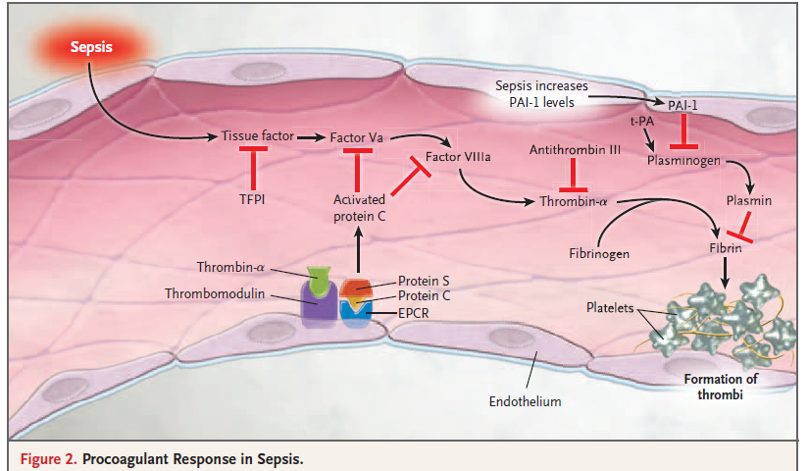
Fisiopatología: Sepsis.

Slide 9
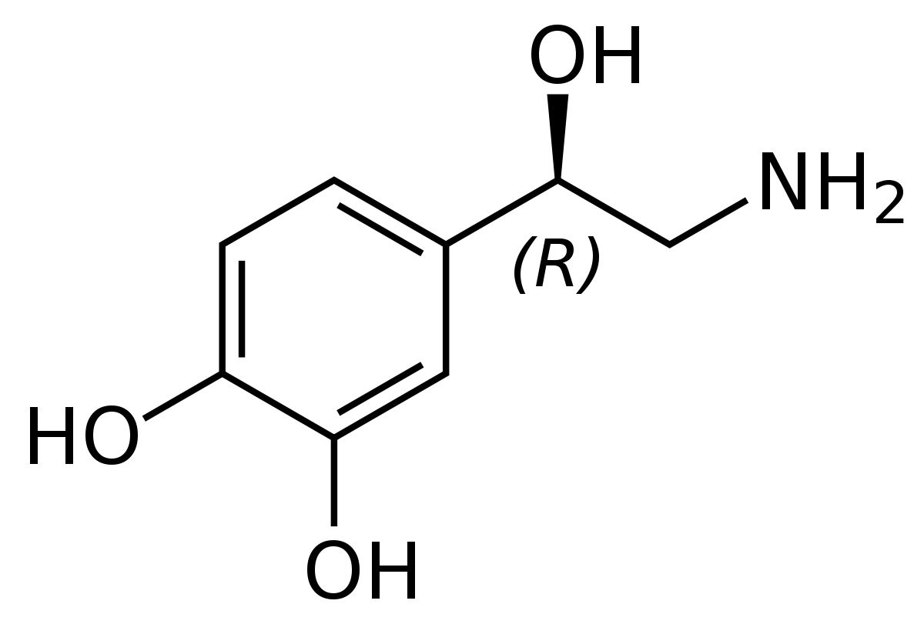
Introducción: Norepinefrina.
Neurotransmisor encargado de múltiples acciones como estado de alerta y tono vascular.
Depletado en RNPT.
Agonista a-adrenérgico con poca acción en receptores b-adrenérgicos.
Incrementa las presiones sistólica y diastólica y, por lo general, la presión diferencial.
Acción diferencial según tipo de Shock
Acad. Dr. Raúl Carrillo-Esper, Actualidades de fármacos vasopresores e inotrópicos en anestesia, Medicina crítica, Vol. 32. Supl. 1, Abril-Junio 2009 pp S74-S76
Liety García Beracierto, Farmacología de las aminas en el shock séptico. Articulo de revisión. S/N fecha
Notes:
Producido a nivel central y periférico→ médula adrenal
Sin cambios en el gasto cardiaco a pesar del aumento de la RVS.
Disminuye presión esplacnica y renal. En estudios de sepsis en adultos no ha demostrado producir insuficiencia renal.
En sepsis actúa de forma diferente

Slide 11
Norepinephrine improves cardiac function during septic shock, but why?
De Backer, D. et al. British Journal of Anaesthesia, November 2017 , Volume 120 , Issue 3 , 421 - 424

Slide 12
Descripción y Métodos.
Retrospectivo; realizado en Hospital Sainte-Justine en Canada. N: 30 pacientes.
Base de datos de farmacia→ RNPT <34s que recibieron NE entre abril 2009 y abril del 2011.
Datos clínicos y hemodinámicos→ Desde ficha clínica
Datos acerca infusión de NE→ Tiempo, dosis, duración, presencia de HTPP, uso de fluidos y otros vasopresores.
Otros→ Mortalidad, seguimiento, hemorragias cerebrales.
Notes:
Uno de los hospitales pediatricos más importantes de Canada
Presión arterial, FC, diuresis. Clínicos como Ductus arterioso persistente y enterocolitis
Vasopresores como hidrocortisona

Slide 13
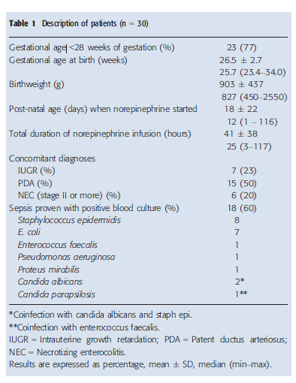
Notes:
Todos los pacientes fueron ventilados y tenían hipotensión refractaria
13 pacientews (43%) requirieron hidrocortisona

Slide 14
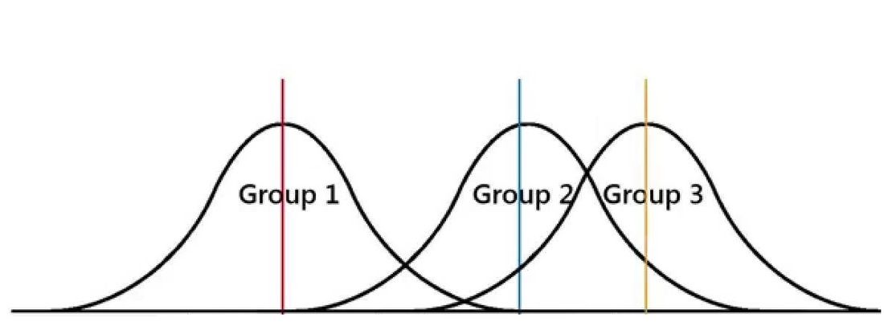
Análisis estadístico
En SPSS, se usó ANOVA y Chi cuadrado. Se consideró significativo p<0,05.

Slide 15
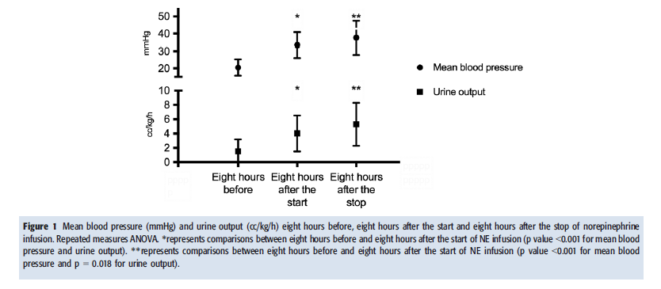
Resultados

Slide 16
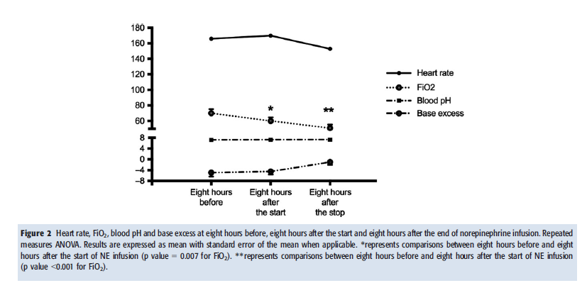
Resultados
Notes:
Frecuencia cardiaca no se afectó significativamente.
Ph y exceso de base no se afectó significativamente

Slide 17
Resultados.
80% (24) de los pacientes tuvieron reversión del Shock 8 horas post infusión NE. No requirieron expansión de volumen o Dobutamina luego del destete.
Disminuye necesidad de FiO2
Dos pacientes fallecieron en las primeras 48hrs de infusión de NE.
1 paciente falleció luego de revertir el Shock
Luego de dos semanas otros 7 pacientes fallecieron. Total→7%.
Se dieron de alta 20 pacientes.
16 de 20 pacientes (80%) completaron seguimiento→5 de ellos (30%)→Dg parálisis cerebral.
NE parece ser efectiva, y bien tolerada
Notes:
PAM y Diuresis normal.
Al parecer noradrenalina tiene efecto vasodilatador pulmonar en los neonatos
Parálisis misma prevalencia que shock sin tto, no la aumenta.
Similar mortalidad a neonatos con shock septico→Mejora sobrevida?

Slide 18
En adultos.
Noradrenalina es droga de primera elección en Shock Séptico.

Slide 19
En RNT.

Slide 20
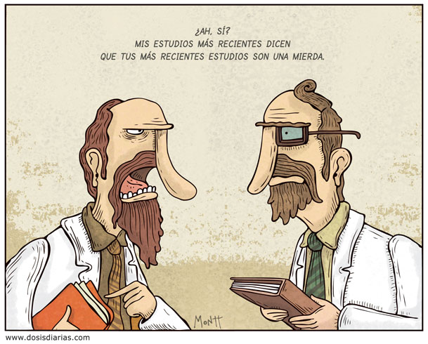
Discusión.

Slide 21
Discusión
Autocrítica:
Sólo 60% tenía sepsis confirmada con hemocultivos
Número importante recibió hidrocortisona de rescate.
Ausencia de grupo control.
Comentarios:
Único estudio en la literatura de su tipo→Retrospectivo→Bajo nivel de evidencia.
Faltan estudios.
Fisiopatológicamente viable, sin embargo no completamente traspolable.

Slide 22
Gracias!

